Slide 1
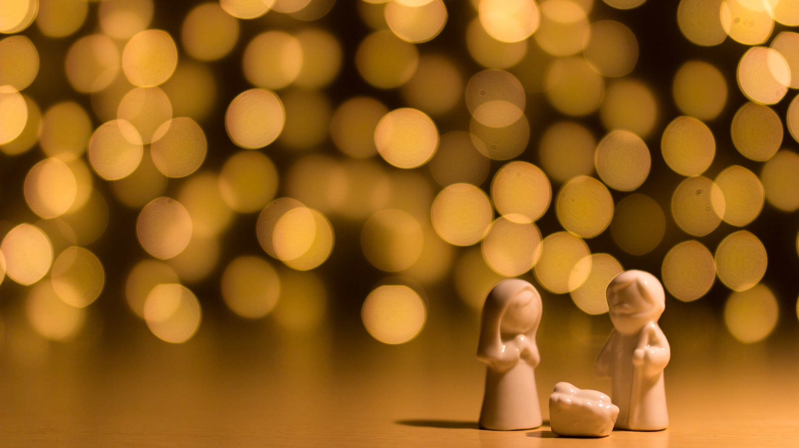
^{FAMILIAS FORMANDO DISCÍPULOS}
^{LECCIÓN 4 - SEMANA 1}

Slide 2
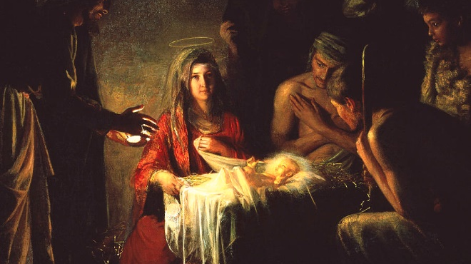
Tema: Preparándose para la Navidad en oración (destacando el Misterio Gozoso del Nacimiento de Nuestro Señor) Gracia y santidad en la vida familiar (destacando la solemnidad de la Inmaculada Concepción - María como “llena de gracia”)
REFERENCIAS:
Metas:
Lectio Divina y Rosario familiar: Las familias serán introducidas y guiadas en una meditación ignaciana sobre el Tercer Misterio Gozoso del Nacimiento de Nuestro Señor.
Las familias conocerán y celebrarán la Solemnidad de la Inmaculada Concepción y la Fiesta de Nuestra Señora de Guadalupe, reflexionando sobre la presencia de la gracia y el llamado a la santidad en la vida familiar.
Las familias aprenderán y prepararán los símbolos de Adviento / Navidad en sus hogares.
^{Sagrada Escritura}
Es 9: 5-6
Mt 1: 18-25
Lc 1, 28; 2: 1-21

Slide 3
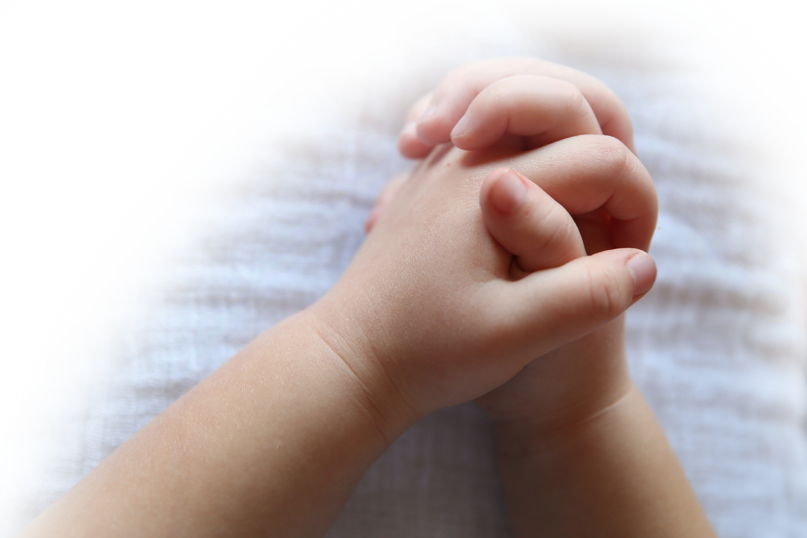
^{Oración}
Padre Celestial, el gran signo de tu amor es el mayor regalo que nos has dado en tu Hijo, Nuestro Señor Jesucristo. Guíanos en ese amor durante el Adviento, al esforzarnos en planear y caminar juntos como familia. Mientras preparamos nuestros corazones para la Navidad, acércanos a tu Hijo y acércanos unos a los otros. Danos la gracia y la fuerza que necesitamos todos los días. Ayúdanos a confiar siempre en ti. Ven, Señor Jesús, lleva a todas las personas más cerca de ti. Ven y disipa la oscuridad de nuestro mundo con la luz de tu amor. Te lo pedimos en tu Santo Nombre, Amén.
Adaptado al español de Dynamic Catholic

Slide 4
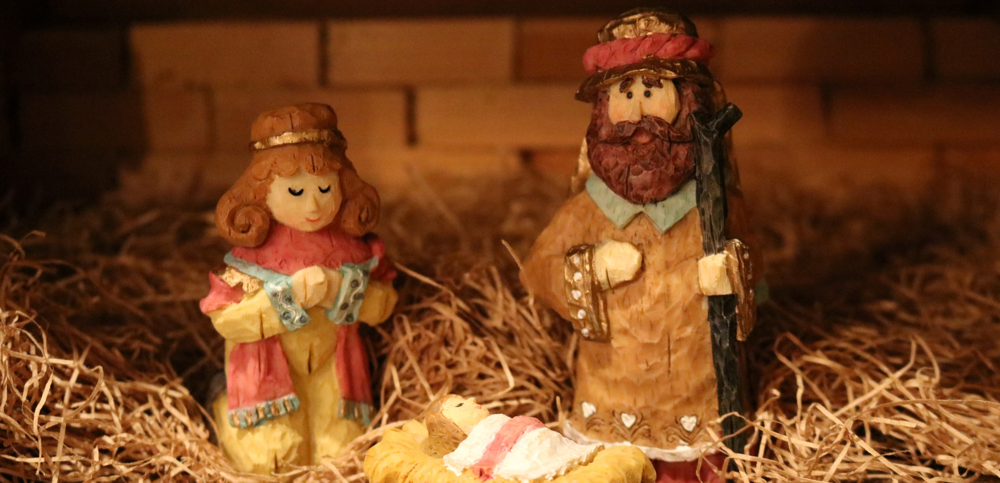
^{Rompehielos}
¡Anoten tantas tradiciones como puedan de Adviento y Navidad!
(tienen 1 minuto… ¡a competir!)

Slide 5
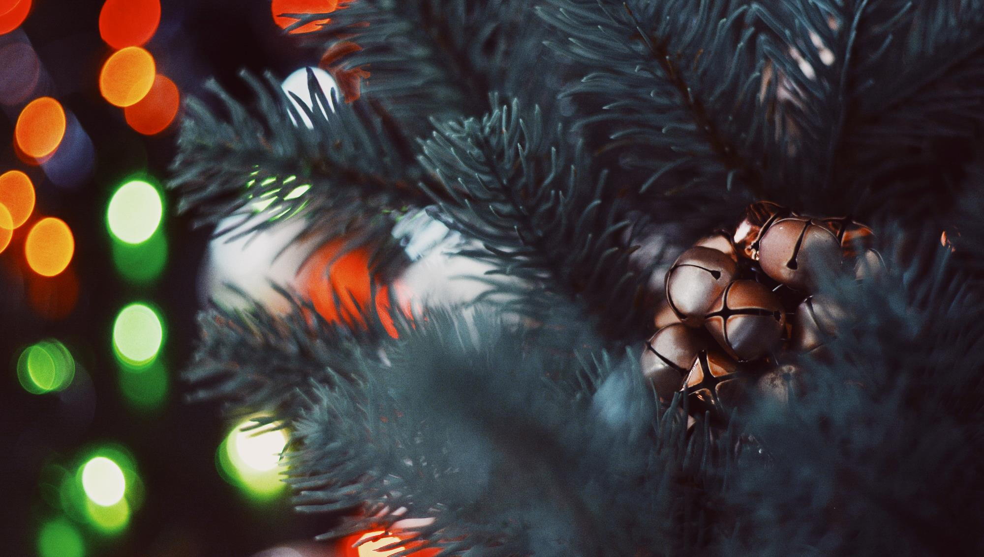
Nombre una o dos de las tradiciones navideñas favoritas de su familia

Slide 6
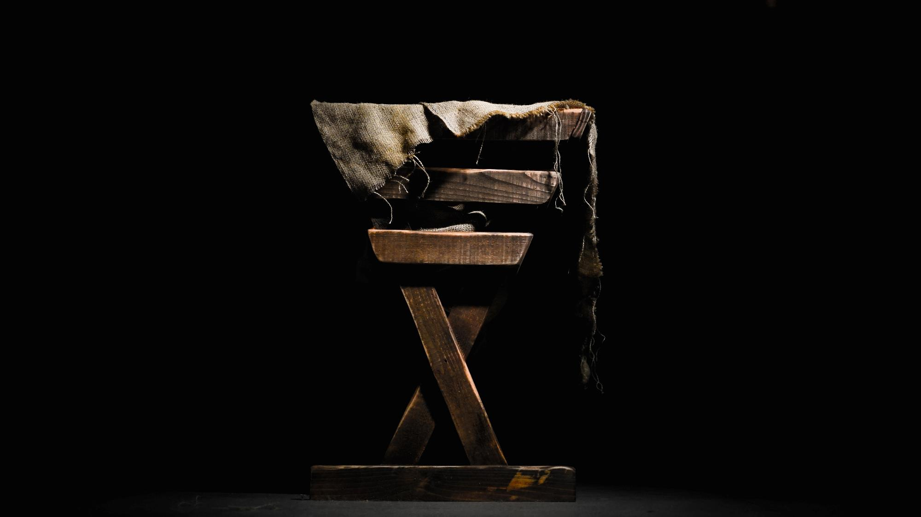
El Tema
El nacimiento de Jesús
Lucas 2: 1-20

Slide 7
^{Contenido}
Vamos a la Tierra Santa con Jesús
Lectio Divina
Todos se sientan en su lugar … Imaginamos la gruta en donde nació Nuestro Señor
Amado Señor, mientras leemos y pensamos en la historia de tu vida, le pedimos al Espíritu Santo que venga y hable a los corazones de todos los aquí reunidos, desde el mayor hasta el más joven.
Lucas 2: 1-20

Slide 8
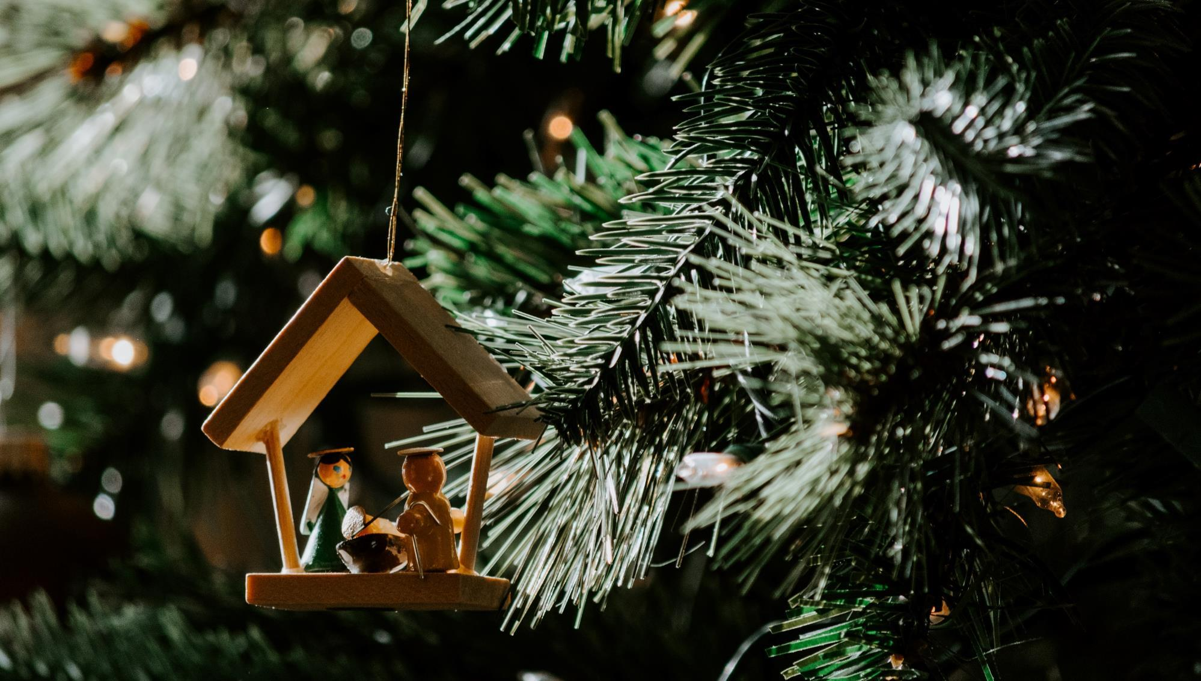
Contenido
¿Qué te mostró Jesús?
¿Cómo fue estar allí con la Sagrada Familia, María, José y el Niño Jesús?
Conversación en privado en familia

Slide 9
Pautas para compartir:
Escuchar con respeto
Evite interrumpir o corregir
Señale cuando su familia termine
Esperemos en silencio a las demás familias

Slide 10
Mission
1
2
Actividad
Las actividades de misión deben realizarse en casa durante la semana 2 y se compartirán en la reunión de familias en la semana 3.
^{Explique la Actividad}
Muestra de su Corona de Adviento, vela o Pesebre
Compartir por qué lo escogieron
Videos complementarios

Slide 11
Misión
3
Video sobre la Inmaculada Concepción
¿Quién es la Inmaculada Concepción?
¿Qué significa la Inmaculada Concepción?

Slide 12
Repaso y Oración
Querido Jesús, entraste a nuestro mundo en Navidad
como el Príncipe de Paz.
Este Adviento, mientras nos esforzamos por vivir nuestro llamado bautismal a la santidad y seguirte más fielmente, llénanos de una paz profunda y duradera. Ayúdanos a compartir esa paz con todos los que encontramos, especialmente con aquellos que más la necesitan.
Te lo pedimos, en tu Santo Nombre, Amén.
Adaptado al español de Dynamic Catholic

